Slide 1

캐릭터 설정 기획
작성자: 이영훈

Slide 2
스토리
캐릭터 설정
배경요소 설정
목차

Slide 3
0. 문서 이력
No | 작성자 | 작성일 | 내용 | 버전
1 | 송나름 | 2024-01-10 | 최초 작성 | 0.1
2 | 송나름 | 2024-01-11 | 배경요소- 방/오르골, 캐릭터 외형 설명 추가 | 0.2
3 | 송나름 | 2024-01-13 | 기억 대략적인 순서 추가 | 0.3
4 | 송나름 | 2024-01-14 | 집-이층집 추가, 오르골 내용 추가, 배경요소 - 안방 추가 | 0.4
5 |  | “ | 사건의 전말과 기억 순서 삭제 -> 자세한 스토리 파일로 첨부 | “
6 | 송나름 | 2024-01-16 | 악령, 아버지(취미)설정 수정 | 0.5
7 | 송나름 | 2024-01-20 | 아이들 방 설정 추가 | 0.6
8
9
10
11
12
13
14
15

Slide 4
1. 스토리

Slide 5
1. 스토리
1-1 스토리
- a가 자신의 방에서 일어남.
- 그때 b가 a를 찾는 목소리가 들림
- 서로 퍼즐을 풀어나가며 만남.
- 같이 놀던 중 괴물의 소리를 듣게되고, 얼마 안 있어 괴물을 맞닥트림.
- 서로 괴물을 피해가며 퍼즐을 풀어가는 도중 과거의 기억이 조금씩 남.
- 지하실에서 괴물을 물리치고, 현관문을 나섰는데 똑같은 1층의 풍경이 보임.
- a가 계속 기억에 대한 질문을 하자, b가 자신이 죽은 것에 대해 말함,
- b가 괴물로 변함.
- 이때 진짜 b가 나타나며, 둘이 함께 악령을 물리침.
- 돌아가고 싶어하지 않는 a에게 추억은 간직하지만 앞으로 나아가야 한다며 a를 잘 설득함.
- 작별인사를 하고 꿈에서 깨어나보니 아버지가 자신을 부르고 있었음.
- 아버지가 깨어난 a를 보며 자신이 너무 감정을 외면하게만 했다며 사과을 함.
- 서로의 속 이야기를 나누고 집으로 돌아가기 전, 아버지와 함께 집 뒷마당의 무덤에 감.
- 이때 a가 오르골을 b의 무덤에 올려놓음.
- 그 뒤로 부자가 서로 손을 잡고 집에 돌아감.
+ 자세한 스토리는 워드 파일로 첨부

Slide 6
2. 캐릭터 설정

Slide 7
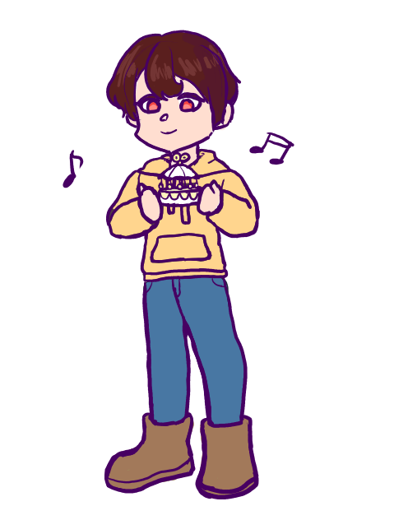
2. 캐릭터 설정
서류가방
2-1. A (1P)
나이 | (꿈)10세 -> (현실)중학생
L/H | 가족, 오르골, 동화책, 초코케이크/ 시계, 노을, 싸우는 소리
외형 | - 꿈속에서는 후드를 입은 어린아이의 모습을 하고있다. (10살쯤) - 적갈색의 짧은 머리와 붉은 눈을 갖고있다. - 현실로 나왔을 때 교복차림을 하고있다. (중학생정도) + 가능하시다면 혹시 옷 색깔을 조금 더 밝게? 해주실 수 있을까욥....?
TMI | - b의 쌍둥이 동생이다. - 어릴적 가족과 함께 간 놀이공원에서 부모님께서 사주신 오르골을 아낀다. - 밝고 명랑한 성격(특히 b와 있을 때)이었다. - 오르골 소리를 들으면 금방 곯아떨어져, 자기전에 자주 틀어놓았다고. - 제일 즐거운 일은 b와 함께 노는 것. - tv에서 나오는 애니메이션을 보며, 매번 같은 나이로 살아가는 캐릭터를 부러워 함. - 가족들의 모습을 보며, 시간이 흐를 수록 자신도 불행해질 것이라고 생각한다. - 학년이 올라갈수록 말수도 적어지고, 자신만의 세계에 더욱 빠지게 된다. - b가 죽은 후로 우울증 증세가 나타나, 치료를 위한 약을 먹고 어느새 b에 대한 기억을 잊버린다.

Slide 8

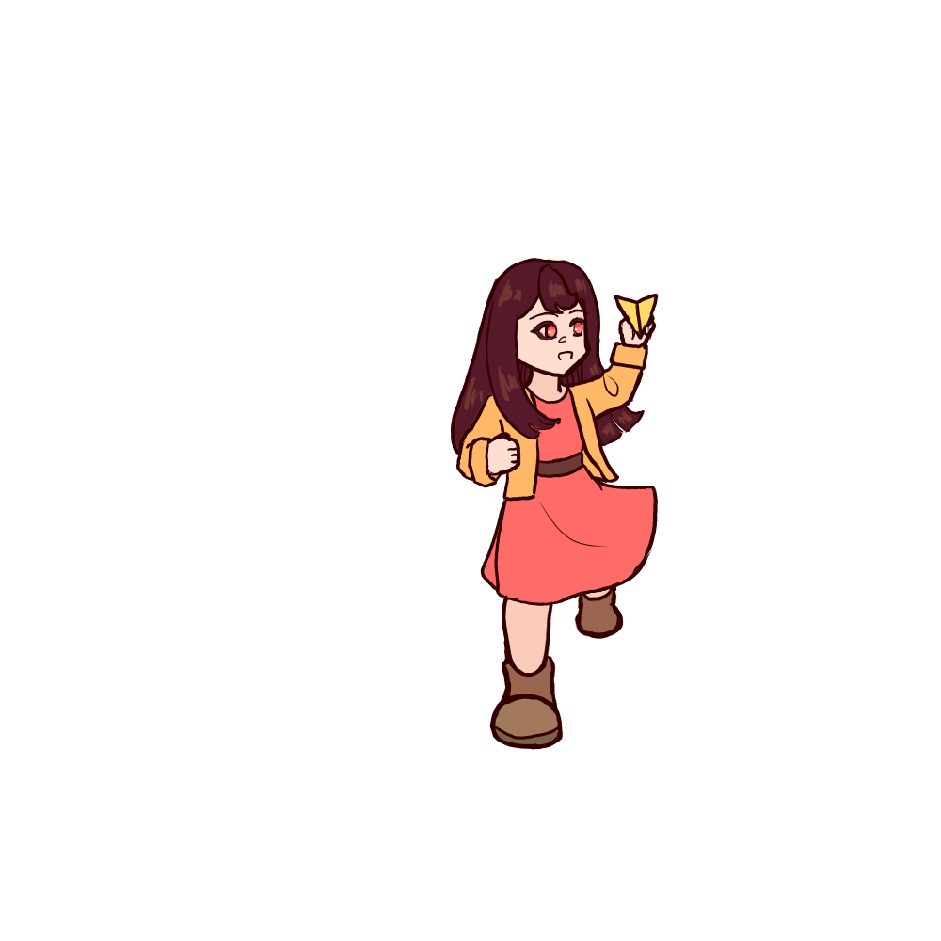
2. 캐릭터 설정
서류가방
2-2. B (2P)
나이 | (사망)10세
L/H | 가족, 모험, 활동적인 것, 생크림 케이크/ 치매, 강약약강, 싸움
외형 | - 적갈색의 긴 생머리와 붉은색 눈을 갖고있다. - 꿈속에서 치마를 입고있는 어린아이의 모습을 하고있다. (10살쯤) - 꿈 밖에선 유령의 형태를 띄고있다.
TMI | - a의 쌍둥이 누나다. - 활기차고 당찬 성격이다. - 감정적이다. - 약간 엉뚱한 면도 있다. - a가 친구들에게 무시받고 있으면, 똑부러지는 말투로 혼내주었다. - 우산으로 날 수 있다고 생각해 실험을 하다가, 다친 적이 있다. - 어머니가 치매에 걸렸을 때, 자신을 몰라보는 어머니를 보며 화를 낸 적이 있다. - 아버지는 그런 b를 보며 다그치듯 타이르지만, 결국 참지 못한 b가 집 밖으로 뛰쳐나가다 사고를 당한다. - a가 힘들어 하는 모습에 승천하지 못하고 있다. - 이사를 가게되어 볼 수 없게된 a가 갑자기 나타나자, a를 따라 방에 들어간다.

Slide 9
2. 캐릭터 설정
2-3. 아버지
2-4. 악령
나이 | 50세 중반
외형 | - 피곤에 찌든 모습을 하고있다.
특징 | 아이들을 무척 사랑한다. 아이들의 케이크 취향이 서로 달라 반반 케이크를 만들어 준 적이 있다. 옷을 만드는 취미가 있다. 활기찬 사람으로 아이들과 잘 놀아주었지만, 아내가 치매에 걸리고, 직장에서도 잘리는 등 힘든 일들을 겪다보니 점점 어두워짐. 자신도 모르게 b에게 화를 낸 것을 후회하며 자책하고있다. a의 꿈속에서 괴물의 모습으로 나온다.
외형 | 악어와 비슷한 형상을 하고있을 것 같다. (피터팬 악어)
특징 | 초반에 b의 모습을 하고있다. a의 방어적인 마음과 트라우마가 b의 모습으로 나타남. a가 행복한 기억속에서만 살게 하고싶어, 꿈에서 나가지 못하게 하려 한다. 추억의 선율이 담긴 오르골이 그중 하나. 현실에서 아버지가 계속 부르자(괴물이 소리를 내며 쫒아옴) 꿈에서 깨지 못하게 괴물을 물리침. - a가 현실로 가려고 하자, 현실에 대해 부정적으로 말을 하며 a의 시간의 흐름에 대한 두려움을 건드린다. (외형도 마찬가지)

Slide 10
3. 배경요소 설정

Slide 11
3. 배경요소 설정
3-1. 오르골
- 놀이공원의 추억이 담긴 물건.
- 부모님께서 사주셨다.
- 행복이 가득한 순간만이 반복되길 원하는 a의 마음 대변.
- 악보를 넣을 수 있는 홈이 있다 (수동 오르골)
- 잊어버린 기억을 찾을 수 있는 수단이다.
- 괴물을 공격할 때 사용한다.

Slide 12
3. 배경요소 설정
3-2. 집
- 추억속의 공간이자 슬픔의 공간.
- 꿈속에서는 트라우마의 공간이자 행복만이 가득하길 원하는 공간.
- 꽤나 좋은 이층집에서 살고 있었다.
- 아버지가 회사에서 잘리고, 그뒤로 b도 사망하자 다른 집으로 이사.
- 옛집은 귀신이 나온다는 소문에 아무도 살지 않는 집이 되어버림.
- 현재 살고있는 집은 예전 집에 비해서 간소해졌다.

Slide 13
3. 배경요소 설정
3-3. 사진
- 놀이공원에서 찍은 행복한 가족사진.
- a는 오르골, b는 인형을 들고 서있다.
- 아버지 방의 서랍 속에 고이 놓여있었다.
- b를 떠올리고 옛 집을 찾아가게 만듬.

Slide 14
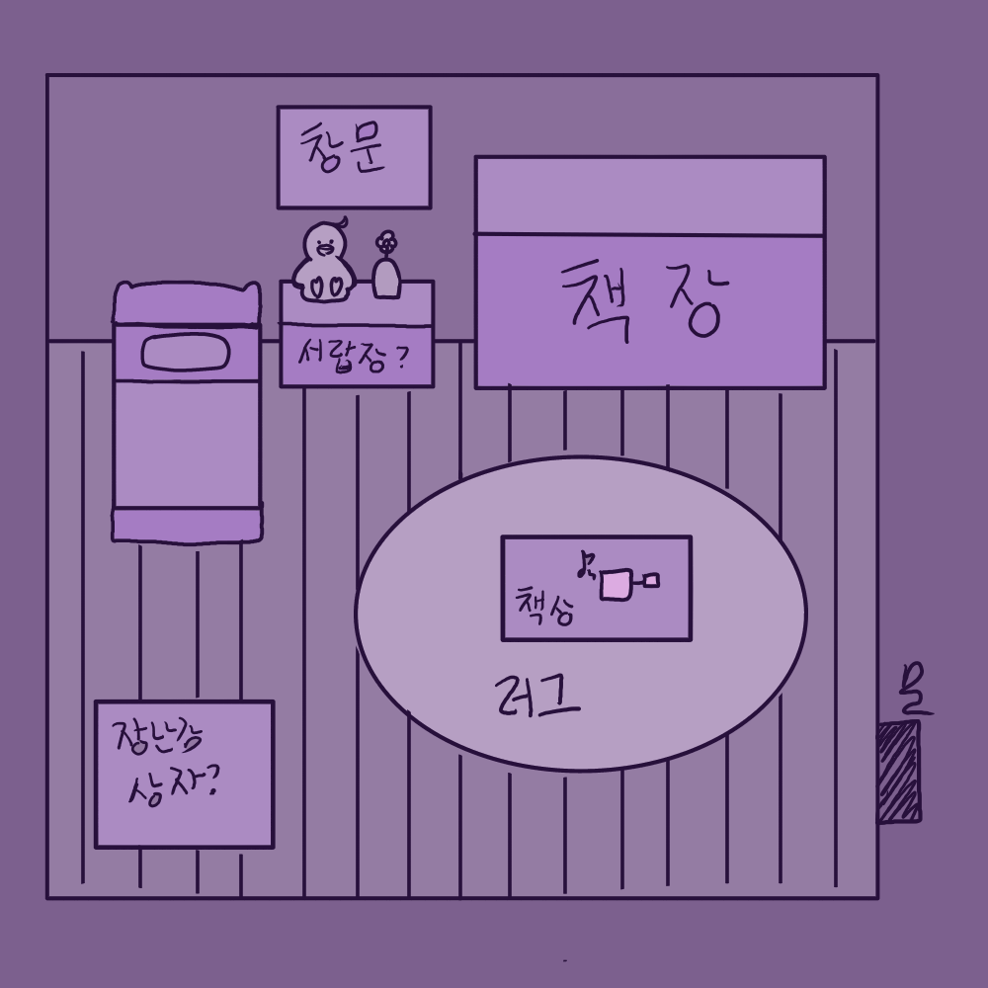
3. 배경요소 설정
체스판 같은거? 올려져 있어도 좋을 것 같습니다
놀이공원에서 산 인형
3-3. 아이들 방
- a의 방에는 동화책들이 꽂혀있는 책장과 장난감, 아늑한 침대가 놓여있다.
- b의 방 서랍장 위에는 놀이공원에서 산 인형이 놓여있다.
- 따듯한 러그가 깔려있다.
러그같은게 깔려있으면 어떨까욥
미니게임 할 때 쓰일 수 있는 장난감상자?(회의)
아니면 널브러진 스케치북?

Slide 15
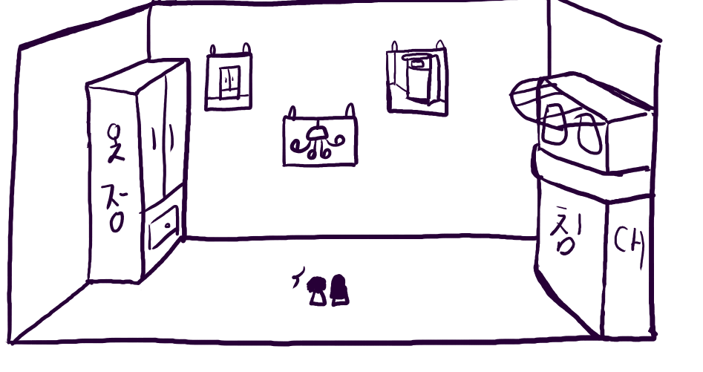
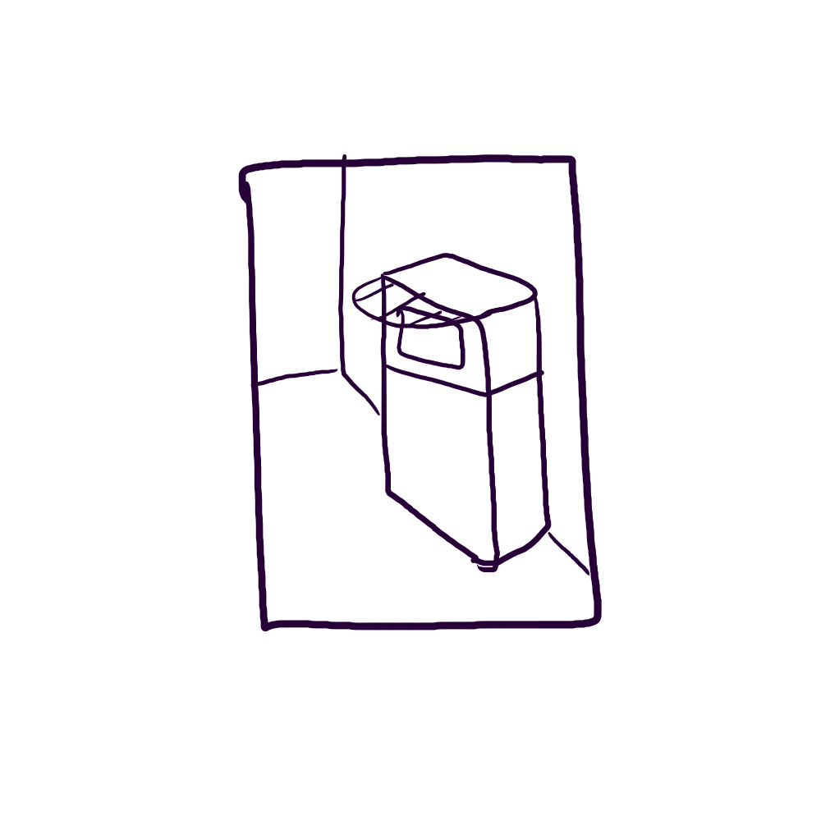
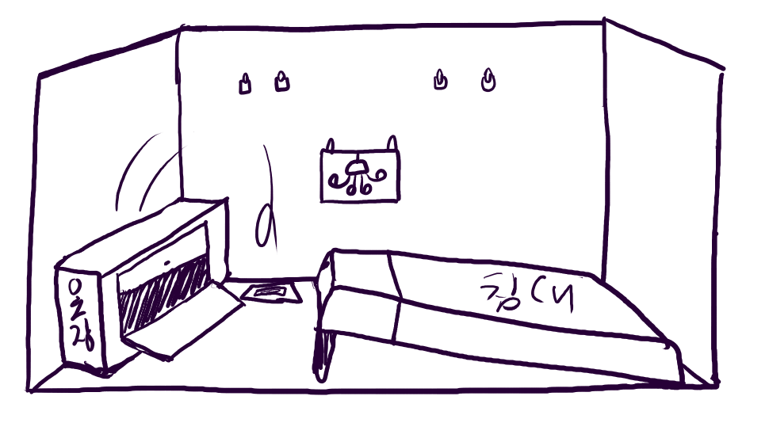
3. 배경요소 설정
[회의 때 나온 안방의 대략적인 모습]
방의 가구들이
액자에 걸려있음.
3-5 안방
- 전체적으로 아이들 보다 거대한 가구들이 들어서있다.
- 옷장속의 마네킹이 입고있는 코트에 열쇠가 있다.
- 아버지가 일이 바빠져, 이젠 잘 입지 않는 고급진 코트다.
액자 가까이 가면
화면 줌아웃
액자가 떨어지면
가구도 넘어짐

Slide 16
감사합니다.

